Slide 1
Regalo Kay Lola
(Magalang na Pananalita)

Slide 2
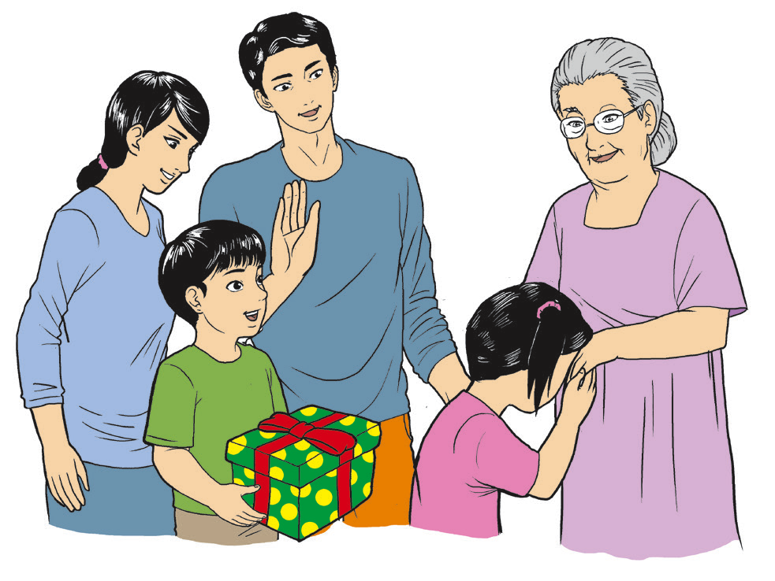
Regalo kay Lola

Slide 3
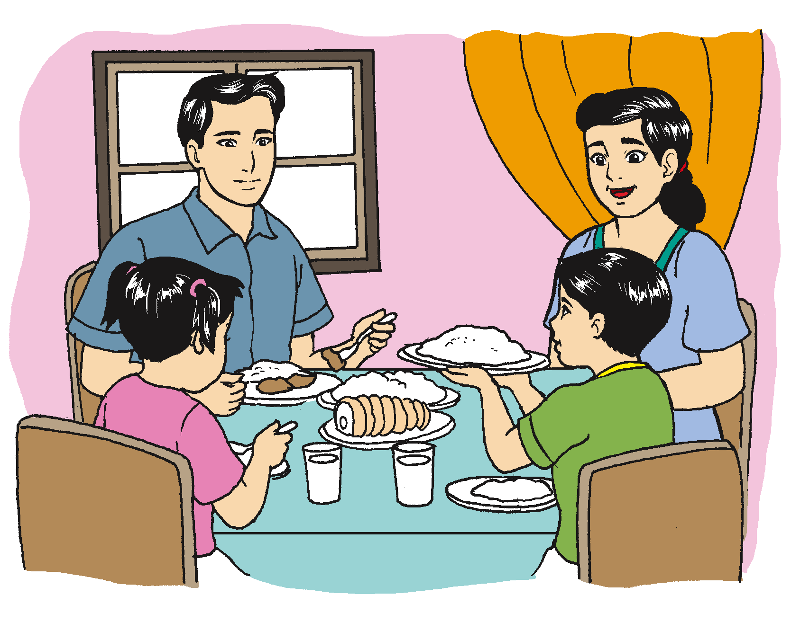
Oo, Anak. Pero dahil may sarili nang pamilya si
Tatay, may sarili na rin tayong bahay.
Mga anak, kaarawan
ng Lola Rosie ninyo
sa Sabado. Dadalawin
natin siya.
Oo naman, mga anak. Kahit nasa ibang bahay si Lola Rosie, pamilya pa rin natin siya.
Bakit po ba hindi siya rito
nakatira, Tatay? Hindi po ba
Nanay ninyo si Lola Rosie?
Yehey! Makikita
ko na ulit si Lola.
Pero hindi po ba, pamilya pa rin natin si Lola Rosie?

Slide 4
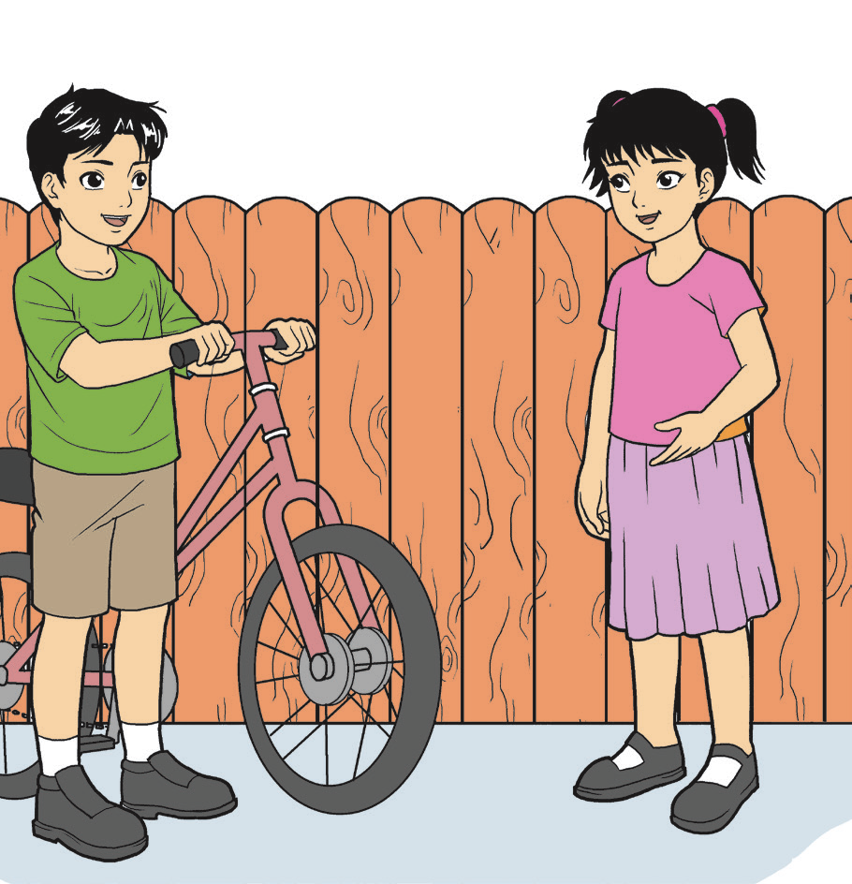
Magpabili tayo ng libro kay
Tatay, Ate. Iyon ang ibigay natin kay Lola. Hindi
ba, paborito niyang magbasa ng kuwento para
sa atin?
Ano kaya ang maganda nating iregalo kay Lola
Rosie, Francis?
Tama. Tapos, gagawan natin siya ng birthday card. Papatulong tayo kay
Nanay.

Slide 5
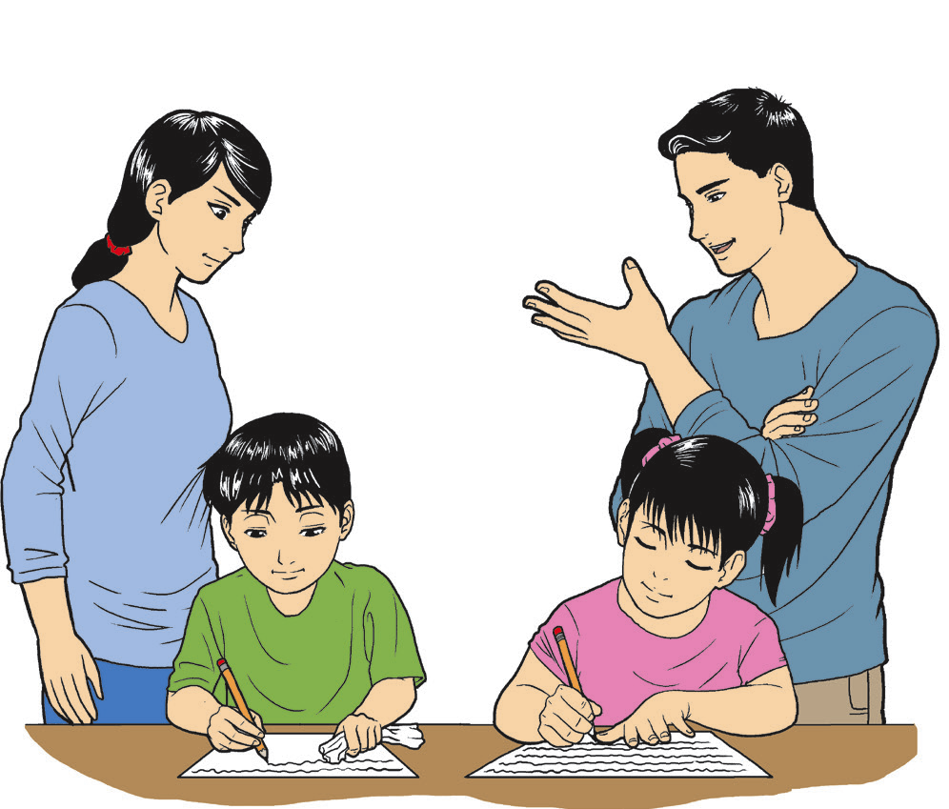
Ang ganda ng naisip ninyo, mga
anak. Siguradong matutuwa ang lola ninyo nito.

Slide 6
Maligayang kaarawan po, Lola!
Salamat, mga apo.

Slide 7
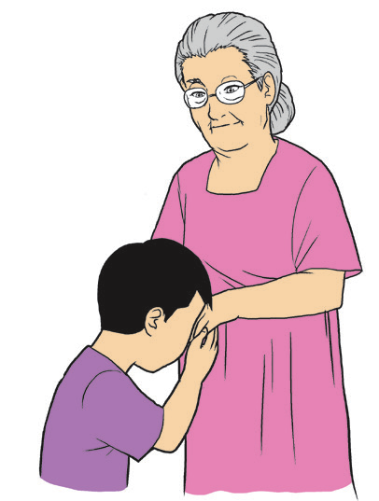
Panuto: Tukuyin ang paglalarawang angkop sa mga salita. Gamiting gabay ang mga larawan.
1. Lola
A. matandang babae
B. matandang lalaki
C. batang babae

Slide 8
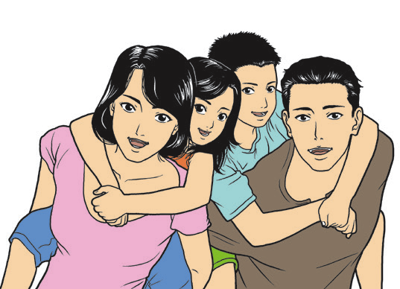
2. Pamilya
A. grupo ng mga tao na pare-pareho ang edad
B. grupong kinabibilangan ng magulang at anak
C. grupong magkakapareho ang kasarian

Slide 9
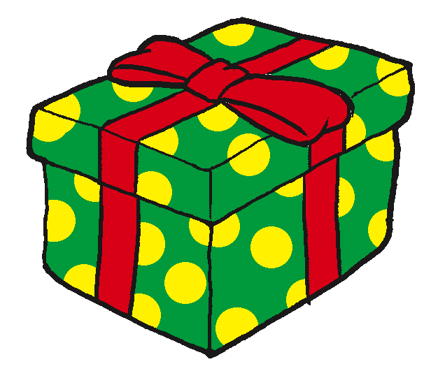
3. Regalo
A. bagay na ibinibigay ng isang tao para
mapasaya ang iba pang tao
B. bagay na binibili
C. bagay na kailangang pag-ipunan ng
maraming pera

Slide 10
Paggamit ng Magalang na Pananalita

Slide 11
Unti-unti nang lumalawak ang mundo mo. Marami ka nang nakakasalamuhang ibang tao. Dapat matuto kang makipag-usap nang magalang sa kanila. Ilan sa mga maaari mong gawin ay ang mga sumusunod:
Paggamit ng PO at OPO. Karaniwan itong ginagamit kapag mas nakatatanda ang kausap.

Slide 12
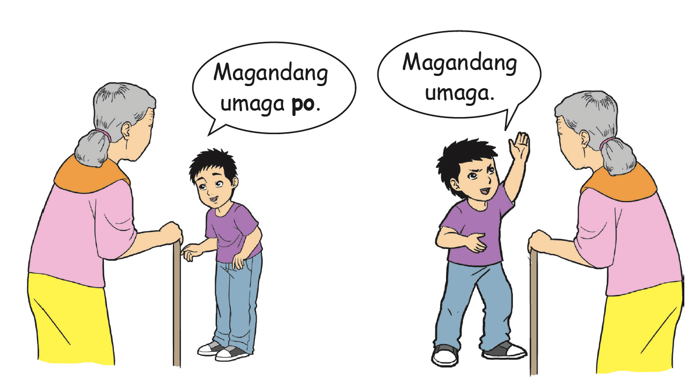

Slide 13
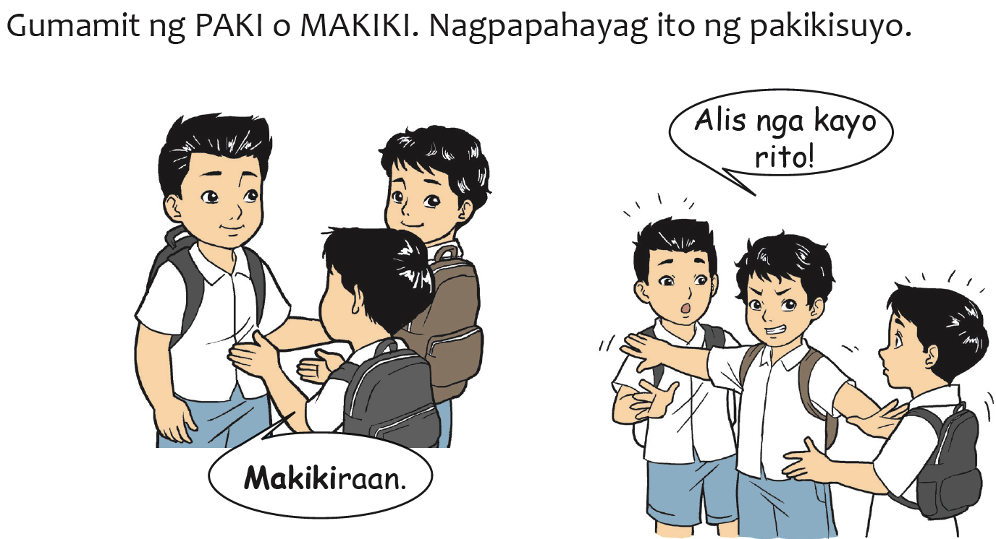

Slide 14
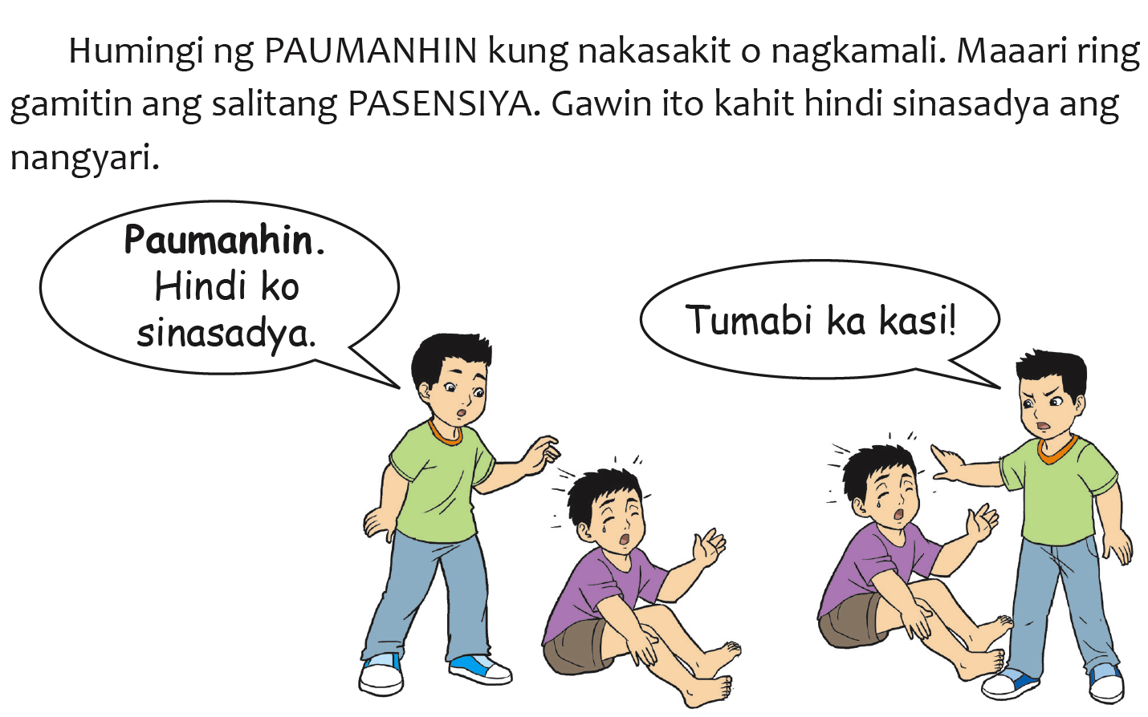

Slide 15
Panuto: Piliin ang angkop na pahayag sa sumusunod na mga sitwasyon. Bilugan ang letrang katumbas nito.
1. Nakasalubong mo ang iyong guro.
A. Magandang umaga.
B. Magandang umaga po.
C. Gandang umaga.

Slide 16
2. Pinapaabot mo sa kaklase ang bag mo.
A. Abot mo ang bag ko.
B. Iabot mo ang bag ko.
C. Pakiabot ang bag ko.

Slide 17
3. Nakalimutan mo ang iniutos ng nanay mo.
A. Pasensiya na, Nay. Nakalimutan ko po.
B. Nakalimutan ko e.
C. Ikaw na lang ang gumawa

